Slide 2
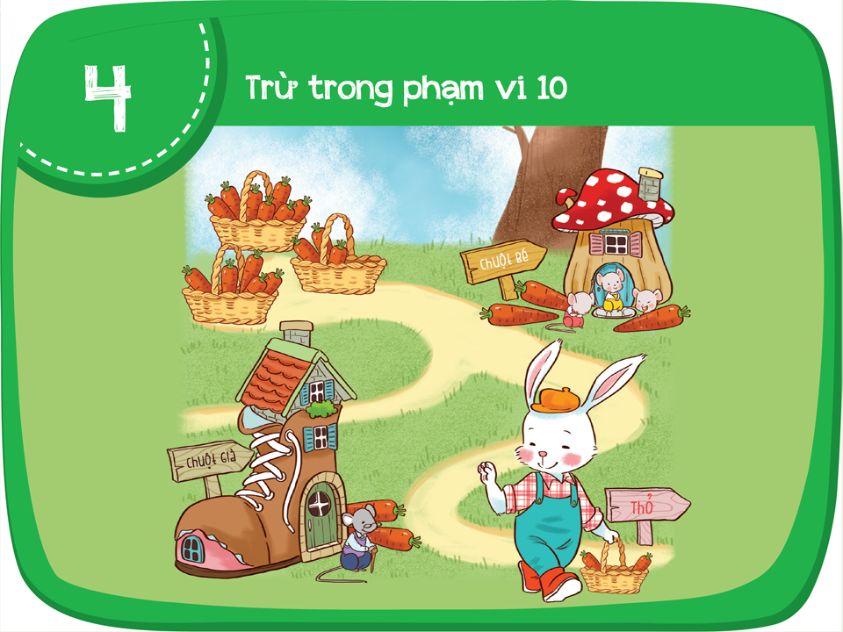

Slide 3
Trừ bằng cách đếm lùi

Slide 4
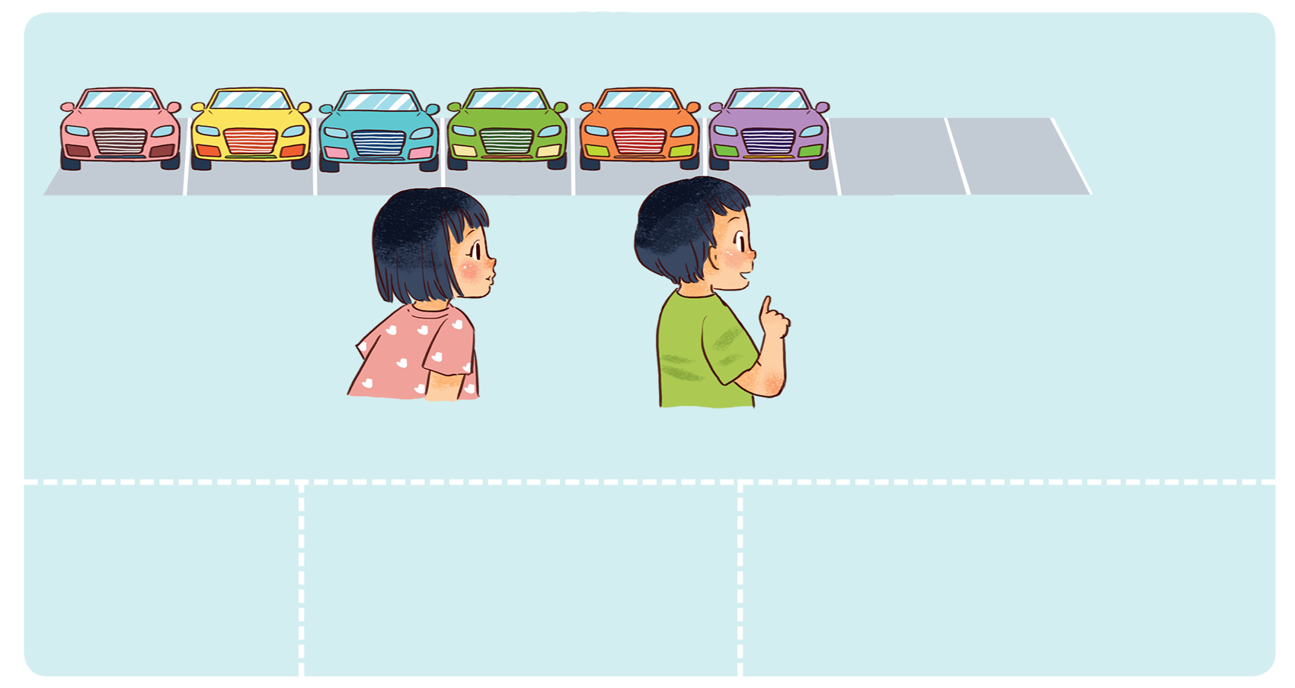
1
2
3
4
5
6
7
8
Còn lại bao nhiêu chiếc ô tô?
Còn lại 6 chiếc ô tô.
8, 7, 6.
Từ 8 đếm lùi 2 bước
8 – 2 = ?
Vậy 8 – 2 = 6
6
7
8

Slide 6
Hãy trừ bằng cách đếm lùi.
a.
6 – 3 =
?
?
7 – 2 =
9 – 4 =
3
4
5
6
?
Vậy
6
–
3
=
3
b.
8 – 4 =
?
4
5
6
7
8
?
9 – 5 =
10 – 4 =
?
Vậy
8
–
4
=
4

Slide 7
Hãy trừ bằng cách đếm lùi.
a.
6 – 3 =
?
7 – 2 =
?
5
?
9 – 4 =
3
4
5
6
5
Vậy
6
–
3
=
3

Slide 8
Hãy trừ bằng cách đếm lùi.
a.
6 – 3 =
?
?
7 – 2 =
9 – 4 =
3
4
5
6
5
5
Vậy
6
–
3
=
3
b.
8 – 4 =
?
?
4
6
9 – 5 =
10 – 4 =
4
5
6
7
8
?
Vậy
8
–
4
=
4

Slide 9
Hãy trừ bằng cách đếm lùi.
c.
?
10 – 3 =
7
,
8
,
9
,
10
3
7 – 4 =
?
7
?
9 – 2 =
Vậy 10 – 3 = 7
Notes:
Click chuột vào dấu ? để hiển thị đáp án

Slide 10
Xem tranh rồi nêu số.
a.
?
9 – 4 =
?
Còn lại chiếc ô tô nữa.
b.
8 – =
?
?
?
Còn lại cốc kem chưa ăn.

Slide 11
Xem tranh rồi nêu số.
a.
5
6
7
8
9
$$−$$
?
9
4
$$=$$
5
?
5
Còn lại chiếc ô tô nữa.

Slide 12
Xem tranh rồi nêu số.
b.
5
6
7
8
8
$$−$$
?
$$=$$
?
3
5
?
5
Còn lại cốc kem chưa ăn.

